Slide 1
Distilling the knowledge in a Neuarl Network
2025.04.13

Slide 2
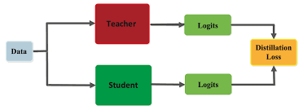
Knowledge distillation
What is knowledge distillation ?
Notes:
지식 증류란 무엇일까?
일반적으로 모델이 가지고 있는 지식이라고 하면
**모델 내부의 가중치(weight)**나 **파라미터(parameter)**가 그 지식을 담고 있다고 여겨졌어요.
그래서 모델 압축을 위해:
• Pruning (불필요한 weight 제거)
• Quantization (정밀도 낮추기)
• Low-rank factorization (저차원 근사)
같은 기법이 등장했죠.
하지만 본 논문에서는 과연 “가중치만 잘 보존하면 모델이 똑같은 지식을 가지고 있다고 할 수 있는가?”
→ 아니다.
→ 왜냐하면 모델의 지식은 가중치 자체보다는 ‘입력에 대해 어떤 출력을 내는가’에 담겨 있기 때문
지식(Knowledge)이란 “입력에 대한 출력 확률 분포”로 정의할 수 있다.
즉, 같은 입력 x 에 대해
모델이 내는 softmax 확률 분포가 비슷하다면,
그것은 비슷한 지식을 공유하고 있는 것으로 간주할 수 있다는 거예요.
이 soft 확률 분포에는:
• 정답(class label) 뿐 아니라,
• 클래스 간의 유사도, 불확실성, 경계 근처의 판단 정보 등이 담겨 있어서
• 정답만 있는 hard label보다 훨씬 더 풍부한 정보를 포함합니다.

Slide 3
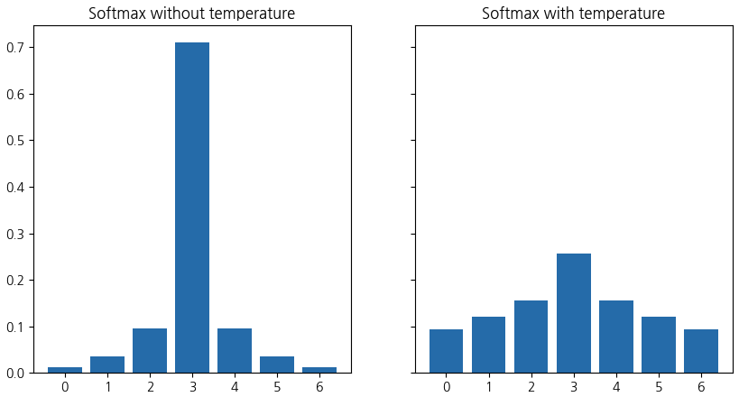
Softmax function
Notes:
그래서 본 논문은 지식증류를 하기 위해서 선생 모델의 출력확률 분포를 학생 모델이 모방하는 형태의 앙상블 기법을 제안하였습니다.
그래서 주로 다음과 ㄱㄱ같이 softmax 함수를 거쳐 나온 확률 분포를 사용하게 된드데, 일반적으로 선생 모델의 경우 파라미터수가 굉장히 많아서 손실이 거의 없기에 출력 확률 분포는 거의 원핫인코딩 처럼 하나의 값만 1에 가깝고, 나머지는 0에 가까운 수입니다. 결국 클래스간 유의미한 관계가 잘 반영되지 않습니다.
그래서 본 논문에서는 T라는 새로운 매계 변수를 도입하였고, 다음과 같이 T를 나눠주게 됩니다. 즉, T가 커지면 커질수록 모든 클래스의 분포가 균등해지게 되는 효과가 있습니다.

Slide 4
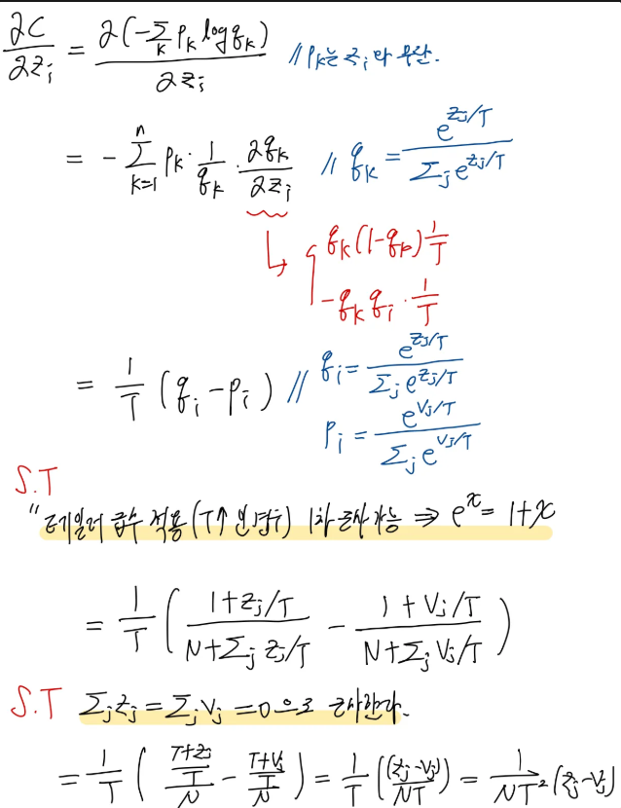
High Temperature
Notes:
각 확률 분포를 다음과 같이 소프트맥스 함수로 정의가능하며, 시그마를 풀면 다음과같은 식을 얻을 수 있고, 그리고 테일러 급수를 적용하여( T가 충분히 크다는 조건하에 ) 1차 근사가 가능합니다.
그리고 모든 확률 값을 0 센터 정규화를 진행하면 다음과 같이 식을 풀수 있고, 그러면 결국 간단하게 두 확률 분포의 차이를 줄이는 방향으로만 학습하면 되게 됩니다.
하지만 실제로 중요한 큰 차이를 갖는 로짓 값 간의 차이가 감소되어, Teacher 모델이 갖고 있는 강한 확신(confidence) 또는 분류 경계 등 중요한 정보가 약화될 수 있습니다.

Slide 5
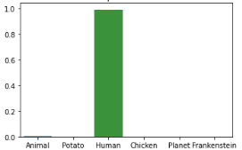
Low Temperature
Notes:
하지만 T가 매우 작은 경우에는 거의 원핫인코딩과 같은 결과를 갖게 되며, 이는 결국 다양한 클래스의 관계를 학습하는데 한계가 존재합니다. 하지만 노이즈를 제거한다는 장점을 가지고 있습니다.

Slide 6
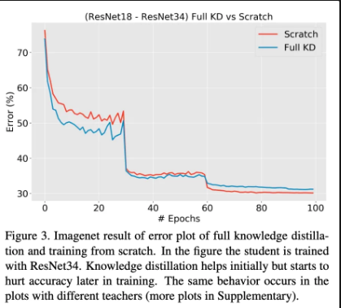
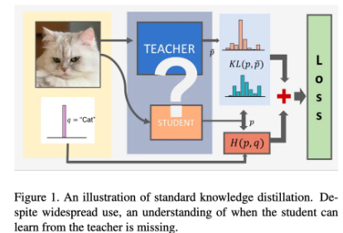
KD is always good?
Notes:
하지만 항상 KD 방식은 성능 향상을 갖고 올까요? 오른 쪽 실험 결과는 KD로 학습한 모델이 처음에는 효과가 있었지만 후반으로 갈수록 그냥 데이터로만 학습한 모델보다 더 성능이 안좋음을 확인 할 수 있습니다.

Slide 7
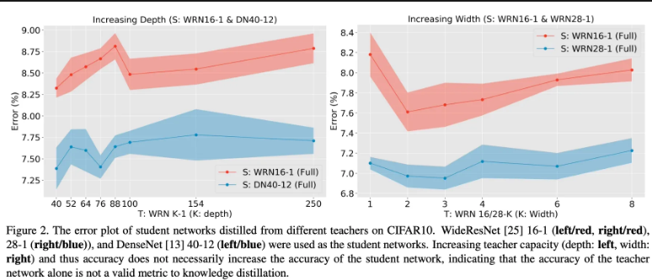
KD is always good? No
Notes:
정답은 x 입니다. 실험 결과 항상 KD를 사용하는게 좋은것은 아니라는 실험 결과가 다수 존재합니다.
이에 그렇다면 (선생-학생) 사이에 잘 맞는 조합이 있는가?에 대한 의문을 가졌고, 위와 같은 실험을 통해서 항상 성능이 좋고 큰 모델이 선생 모델로써 좋은 모델은 아니라는 것을 밝혀냈습니다.
이러한 원인은 2가지로 줄여볼 수 있습니다.
학생 모델이 선생 모델을 잘 모방하지만 ,용량이 작아서 따라하는데 한계가 존재한다.
학생 모델이 모방 조차 하지 못한다.
실험 결과를 통해서 학생 모델의 용량이 충분하지 못하다면 선생 모델의 출력 확률 분포를 모방할 수 없다는 결론이 나왔습니다.

Slide 8
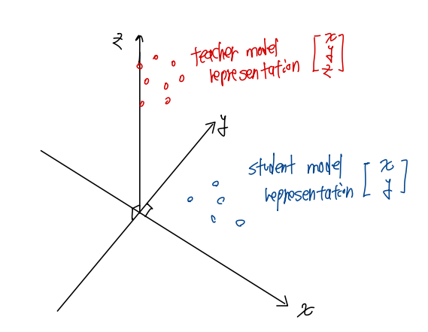
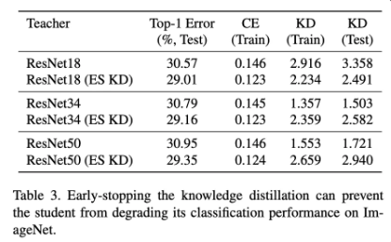
Student model capacity
Notes:
간단한 예시로 선생 모델의 경우 z 축을 따라서 결정을 짓는다면, 학생 모델은 2차원을 스팬하기에 도저히 모방할 수가 없습니다.
즉, 초등학생한테 기울기를 설명할 때 선생이 대학교 미분방정식을 통해서 설명하면 학생이 학습할 수 없고, 선생이 간단한 피타고라스로 설명하면 그나마 이해할 수 있다는 예를 들수 있습니다.
그리고 KD의 경우 단순 데이터로 학습한 손실과 선생 모델과의 손실을 동시에 최적화 해야하는데, 모델 용량이 작은 모델의 경우 이러한 두 값이 반비례 관계를 가지고 있어서 둘다 최적화 할 수 없음을 증명하고 있습니다. 즉 적은 표현력으로 이둘을 최적화 할 수 있는 방법이 존재하지 않아서 더이상 수렴하지 않는다고 주장합니다.

Slide 9
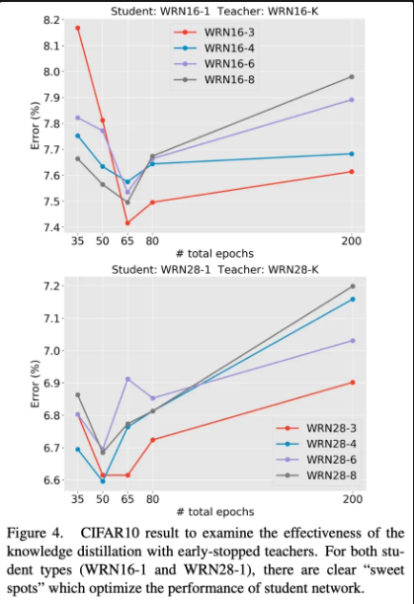
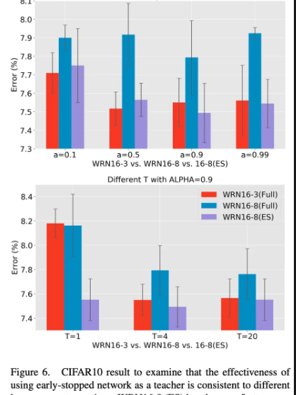
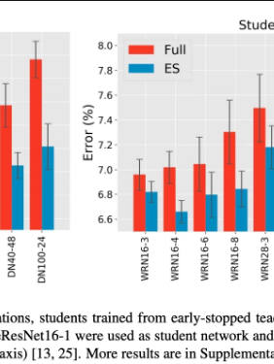
ESKD ( Early Stopping Knowledge Distillation )
Notes:
그래서 이를 해결하기 위해서 선생-학생 쌍을 찾는대신, 선생 모방을 계속 하지말고, 처음에 조금만 선생을 따라고 나머지는 그냥 데이터 학습을 하는 early stopping 을 적용한 ESKD 방법론을 제안하였습니다. 실제로 이러한 방법을 통해서 다양한 테스크와 실험에서 그냥 KD를 할 떄 보다 더 나은 성능을 보여줬습니다.
그러한 결과 학생 모델에 따라서 선생모델을 얼마나 더 학습할지 아닌지에 대한 결과가 명확하게 나왔다고 합니다, 다음 그래프를 통해서도 선생 모델의 손실을 200에폭 모두 최적화를 시도한 결과 손실이 가장 높은 것을 확인할 수 있습니다.

Slide 10
Result
In this paper, conducted a comprehensive experiment on KD, and argued that the KD method is not omnipotent and that the capacity of the Student model is a problem. This paper argue that this problem can be solved by applying ESKD with Early Stopping to regularize the Teacher model rather than finding a Teacher model that matches the Student model.
In addition, this paper argue that much research is needed on these subtle differences and operating conditions.
Notes:
본 논문에서는 KD와 관련된 포괄적인 실험을 진행하였고, KD방식은 만능이 아니며, Student 모델의 용량을 문제로 주장하였습니다. 그리고 Student 모델과 맞는 Teacher 모델을 찾는것 보다, Teacher 모델을 정규화 하는 Early stopping 을 적용한 ESKD를 통해서 이러한 문제를 해소할 수 있다고 주장합니다.
추가로 이러한 미묘한 차이와 동작 조건들에 대한 연구가 많이 필요하다고 주장합니다.

